Slide 1
ΣΤΟΙΧΕΙΑ ΤΟΥ ΑΙΜΑΤΟΣ
Ο υγρός ιστός που ονομάζεται αίμα και κυκλοφορεί μέσα στα αγγεία του σώματος , εξασφαλίζοντας τη χημική επικοινωνία μεταξύ των διαφόρων ιστών , αποτελείται από τα έμμορφα (συστατικά) κύτταρα και το πλάσμα.
Τα έμμορφα συστατικά του αίματος είναι τα ερυθρά αιμοσφαίρια που συνιστούν τον κύριο όγκο των κυττάρων του αίματος (45%) και μεταφέρουν Ο₂ και μερικώς CO₂. Τα λευκά αιμοσφαίρια ή λευκοκύτταρα αποτελούν το 1/600 του όγκου του ερυθροκυττάρου και διακρίνονται σε πολυμορφοπύρηνα ουδετερόφιλα, βασεόφιλα, ηωσινόφιλα, μεγάλα μονοπύρηνα και λεμφοκύτταρα. Υπάρχουν και τα αιμοπετάλια.
Το πλάσμα είναι υδατικό διάλυμα και αντιπροσωπεύει το 55 % του όγκου του αίματος. Περιέχει H₂ O, ηλεκτρολύτες, πρωτεΐνες (αλβουμίνες και σφαιρίνες, ινωδογόνο) αλλά και διάφορες ουσίες που μεταφέρονται με το αίμα (θρεπτικά συστατικά, ορμόνες, άχρηστα προϊόντα).

Slide 2
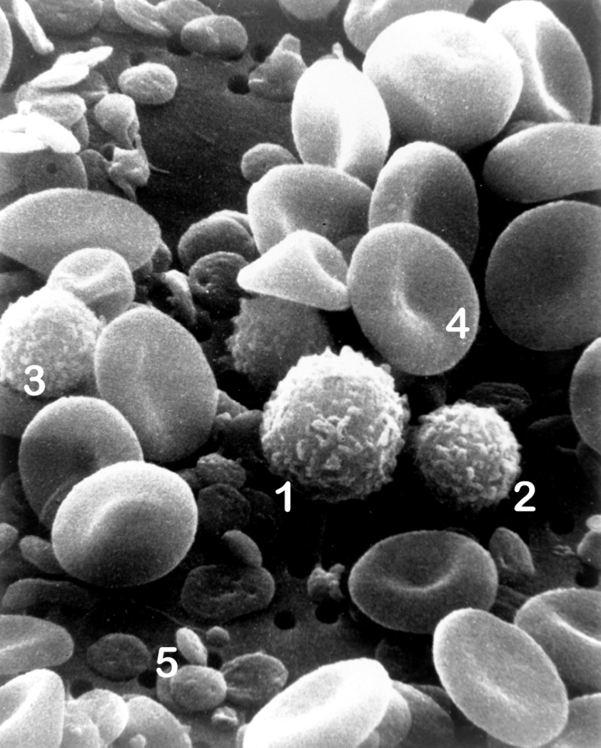
ΚΥΤΤΑΡΑ ΑΙΜΑΤΟΣ
This is a scanning electron microscope image from normal circulating human blood. One can see red blood cells, several white blood cells including lymphocytes, a monocyte, a neutrophil, and many small disc-shaped platelets.Labels : (1) Monocyte, (2) Lymphocyte, (3) Neutrophil (4) Red Blood Cell (RBC), (5) A few platelets (seen as small disc-shaped pellets)
SEM_blood_cells.jpg: Bruce Wetzel (photographer). Harry Schaefer (photographer)derivative work made by: Suraj [Public domain]

Slide 3
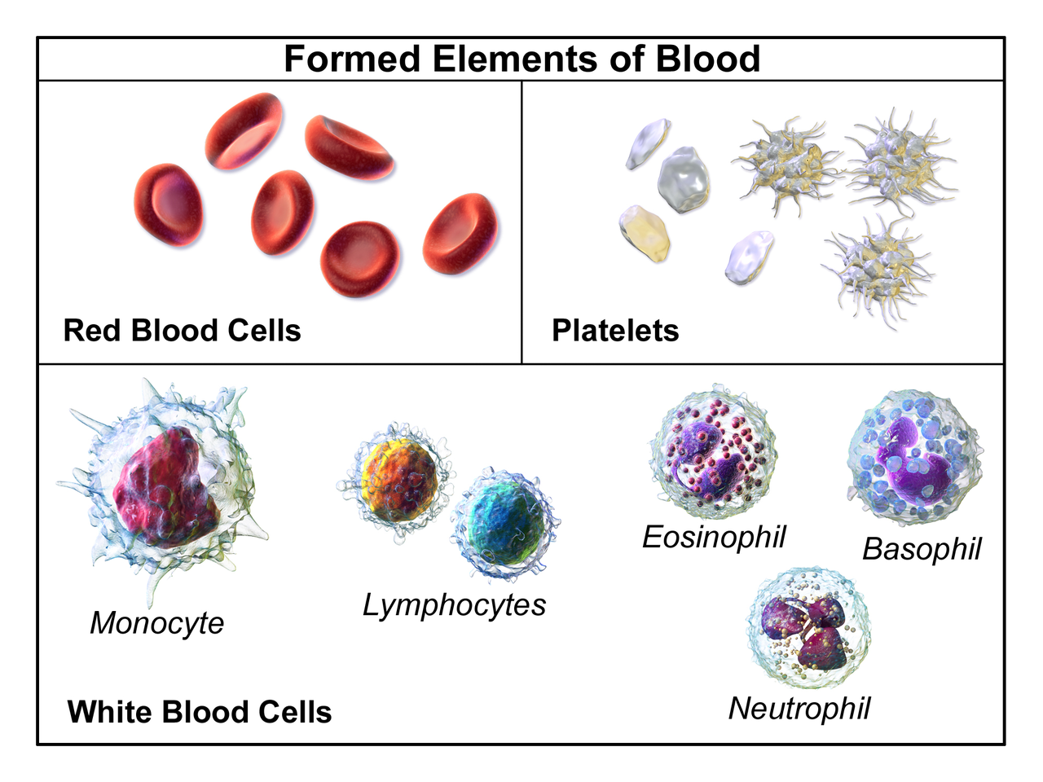
Παρουσίαση εμμόρφων στοιχείων αίματος
“Blausen 0425 Formed Elements”, από BruceBlaus διαθέσιμο με άδεια CC BY 3.0

Slide 4
Μυελός των οστών - Αιμοποίηση
Ο μυελός των οστών βρίσκεται στα σπογγώδη οστά (σπόνδυλοι, πλευρές, άνω άκρο μηριαίου και στα πλατέα οστά της πυέλου), στις επιφύσεις των επιμηκών οστών. Αποτελεί διάχυτο αιμοποιητικό όργανο και παράγει αιμοσφαιρίνη. Χαρακτηρίζεται από έντονη αιμοποιητική δραστηριότητα και καθημερινά παράγει 100 – 200 δις ερυθροκύτταρα καθώς και τα υπόλοιπα κύτταρα του αίματος εκτός από τα λεμφοκύτταρα που παράγονται στα λεμφικά όργανα (θύμος, λεμφαδένες, σπλήνας).
Η αιμοποίηση γίνεται από τα αρχέγονα πολυδύναμα (stem cells) μυελικά και λεμφικά κύτταρα που προέρχονται από ένα κοινό αρχέγονο πολυδύναμο εμβρυικό κύτταρο την αιματοκυτοβλάστη.
Ο λιπώδης ωχρός μυελός βρίσκεται στον αυλό των επιμήκων οστών, συνίσταται από λιπώδη κύτταρα και συνδετικό ιστό και είναι αδρανής, δεν συμμετέχει δηλαδή, στην αιμοποίηση.

Slide 5
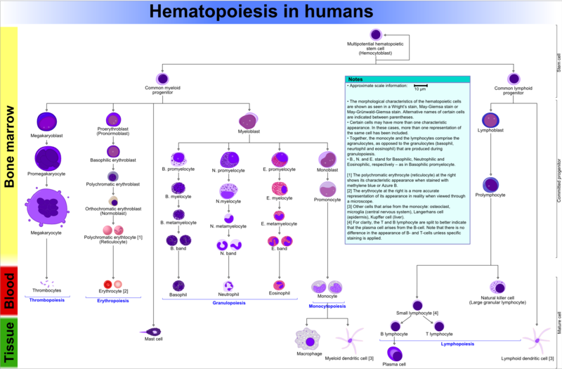
Αιμοποίηση
“Hematopoiesis (human) diagram”, από Mikael Häggström διαθέσιμο με άδεια CC BY-SA 3.0

Slide 6
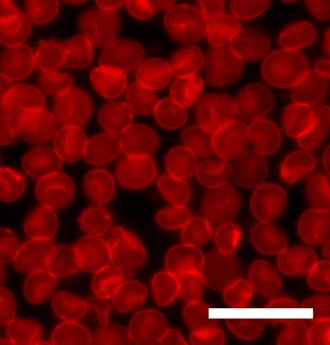
Ερυθρά αιμοσφαίρια
“Sedimented red blood cells”, από MDougM διαθέσιμο ως κοινό κτήμα

Slide 7
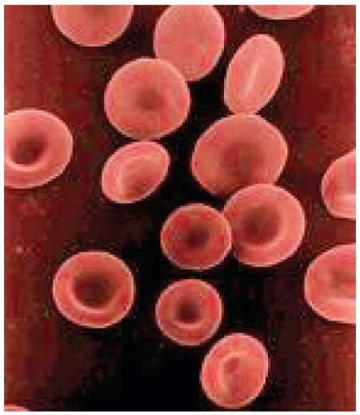
ΣΧΗΜΑ ΕΡΥΘΡΩΝ ΑΙΜΟΣΦΑΙΡΙΩΝ
OpenStax College [CC BY 3.0 (https://creativecommons.org/licenses/by/3.0)]

Slide 8
Λειτουργίες του αίματος
Μεταφέρει :
Ο₂ από τους πνεύμονες στους ιστούς και μεταφέρει το CO2 από τους ιστούς στους πνεύμονες,
Θρεπτικές ουσίες που απορροφώνται από το γαστρεντερικό σωλήνα,
Ορμόνες, βιταμίνες, ένζυμα από τη θέση παραγωγής στο σώμα,
Τελικά προϊόντα καταβολισμού,
Θερμότητα.

Slide 9
Λειτουργίες του αίματος
Τα υδρόφιλα συστατικά του αίματος μεταφέρονται ελεύθερα. Τα υδρόφοβα συνδέονται με ειδικές συνδετικές πρωτεΐνες.
Συμβάλλει επίσης στην διατήρηση της οξεοβασικής ισορροπίας , στη ρύθμιση ανταλλαγής Η₂Ο και στην άμυνα του οργανισμού ( ειδικά μέσω των λευκοκυττάρων, μη ειδικών μηχανισμών, αντισωμάτων, συμπληρώματος, και C – αντιδρώσης πρωτεΐνης.

Slide 10
Φυσικοχημικές ιδιότητες του αίματος
Είναι αδιαφανές, αλμυρό, παχύρευστο υγρό και οι ιδιότητες του περιλαμβάνουν:
  Χρώμα.
  Ιξώδες.
  Πυκνότητα.
  Την αντίδραση του.

Slide 11
Φυσικοχημικές ιδιότητες του αίματος
Χρώμα: Εξαρτάται από την οξυγόνωση και οφείλεται στην αιμοσφαιρίνη (Hb). Εάν η Hb είναι οξυγονωμένη ( Hb – O₂ ) το χρώμα του αίματος είναι ερυθρό έντονα π.χ. αρτηριακό ( 100% HbO₂ ), εάν είναι φλεβικό τότε περιέχει 65 % HbO₂ και 35 % αναχθείσα αιμοσφαιρίνη.
Ιξώδες ή γλοιότητα: Τα μόρια των διαφόρων υγρών παρουσιάζουν μια συνοχή που τείνει να προκαλέσει ολίσθηση της μιας στοιβάδας. Η αντίσταση στην δύναμη ροής ενός υγρού και επομένως του αίματος ονομάζεται ιξώδες. Η γλοιότητα εξαρτάται από τον αριθμό των έμμορφων συστατικών και την γλοιότητα του πλάσματος (δηλαδή την περιεκτικότητά του σε λευκωματίνες και σφαιρίνες).

Slide 12
Φυσικοχημικές ιδιότητες του αίματος
Πυκνότητα αίματος / ειδικό βάρος: 1.059 g/cm₂ στους 25^{ο} C και υφίσταται διακυμάνσεις που εξαρτώνται από τα συστατικά του.
Αντίδραση pH: Ελαφρώς αλκαλική με τιμή pH 7.33 – 7.45 στους 38º C.

Slide 13
Ολικός όγκος αίματος
Ολικός όγκος αίματος αποτελεί το 7 – 8 % του βάρους του σώματος (άτομο βάρους 70 kg έχει 4.9 – 5.6 lt αίματος).
Ο όγκος αίματος εξαρτάται από πολλούς παράγοντες όπως:
Αύξηση:
  Παρατηρείται στις εγκύους,
  Στους διαβιούντες σε μεγάλα υψόμετρα,
  Σε άτομα με αύξηση της μυϊκής μάζας.
Ελάττωση :
  Παρατηρείται στους παχύσαρκους,
  Υφίσταται πρόσκαιρες μεταβολές στην διάρκεια της πέψης,
  Μετά από έντονη εφίδρωση, διάρροιες και αιμορραγίες.

Slide 14
Γενική αίματος
Αιμόγραμμα:
Φλεβικό αίμα από ενήλικα.
Τριχοειδές αίμα από παιδί.
Ποσοτική Ανάλυση Έμμορφων Συστατικών:
Με χρήση χειρών (σε μικροσκαφίδια ).
Χρήση ηλεκτρονικών απαριθμητών.
Σύγχρονα μέσα μελετούν αυτομάτως (Coulter) την επί % αναλογία όλων των έμμορφων συστατικών (γενική αίματος).

Slide 15
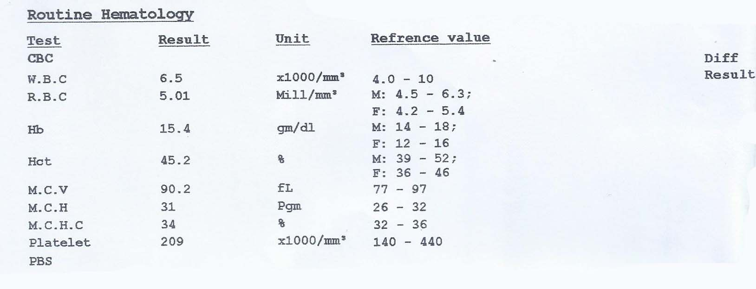
ΓΕΝΙΚΗ ΑΙΜΑΤΟΣ
Freshman404 [CC BY-SA 4.0 (https://creativecommons.org/licenses/by-sa/4.0)]

Slide 16
Γενική αίματος
Hct: Η σχέση που εκφράζει τον όγκο που καταλαμβάνουν τα έμμορφα συστατικά προς τον όγκο αίματος που τα περιέχει ονομάζεται Hct (αιματοκρίτης)
Hb: Είναι μόριο που αποτελείται από αίμη / σφαιρίνη / Fe και δεσμεύει O₂ που μεταφέρει στους ιστούς ανταλλάσσοντας το με CO₂ που αποβάλλει.
MCV (Μέσος όγκος ερυθρών): Υπολογίζεται διαιρώντας τον όγκο των αιμοσφαιρίων που περιέχονται σε 1mm³ αίματος (δίδεται από Hct) δια του αριθμού των ερυθροκυττάρων, που υπάρχουν στον ίδιο όγκο (ο αριθμός δίδεται με αρίθμηση τους) και εκφράζεται σε fl.

Slide 17
Γενική αίματος
Φυσιολογικές Τιμές:
85 – 95 fl | Νορμοκυττάρωση
< 85 | Μικροκυττάρωση
> 97 | Μακροκυττάρωση

Slide 18
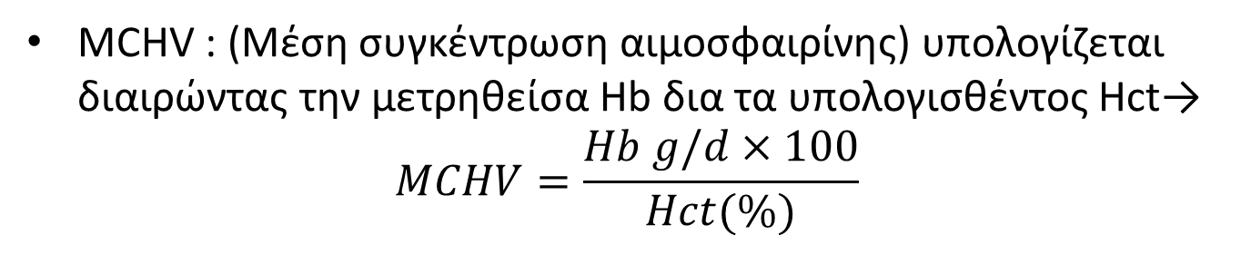
Γενική αίματος
32 – 36 | Νορμοχρωμία
< 32 | Υποχρωμία
> 36 | Υπερχρωμία
MCH : (Μέση περιεκτικότητα ερυθροκυττάρων σε αιμοσφαιρίνη) Διαιρώντας την Hb δια του αριθμού των ερυθροκυττάρων, και δείχνει το μέσο βάρος της Hb ανά ερυθροκύτταρο MCH = Hb/RBC
28 – 34 pg | Νορμοχρωμία
< 28 | Υποχρωμία
> 34 | Υπερχρωμία

Slide 19
Αιματοκρίτης
Ο αιματοκρίτης (Hct) που η τιμή του εκφράζεται ως %
Στους άνδρες : 40 – 54 % ή 0.40 – 0.54 L/L
Στις γυναίκες : 37 – 45 % ή 0.37 – 0.45 L/L
Στα παιδιά : 35 – 44 % ή 0.35 – 0.44 L/L
Μέση τιμή στους ενήλικες 45 %
Η τιμή 45 % σημαίνει ότι το 45 % του όγκου του αίματος αντιπροσωπεύεται από έμμορφα συστατικά και το 55 % από πλάσμα. Επειδή > από 99 % των εμμόρφων συστατικών είναι ερυθρά αιμοσφαίρια, στην πράξη ο Hct ταυτίζεται ουσιαστικά με τον όγκο των ερυθρών αιμοσφαιρίων.

Slide 20
Αιματοκρίτης
Για την μέτρηση, λαμβάνεται φλεβικό αίμα με αντιπηκτικό, τοποθετείται σε ειδικό σωληνάριο με διάμετρο 5mm και φυγοκεντρείται για 15 min στις 3000 στροφές. Τα ερυθροκύτταρα καθιζάνουν και η λευκωπή στοιβάδα που παραμένει είναι το πλάσμα. Ο αριθμημένος σωλήνας δείχνει την τιμή του αιματοκρίτη.

Slide 21
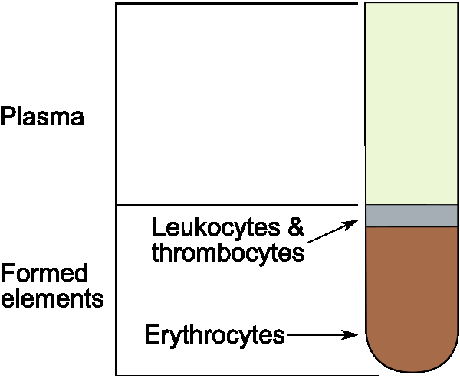
Διαχωρισμός στοιχείων αίματος
By MesserWoland - http://training.seer.cancer.gov/ss_module08_lymph_leuk/images/illu_blood_components.jpg, CC BY-SA 3.0, https://commons.wikimedia.org/w/index.php?curid=1063819

Slide 22
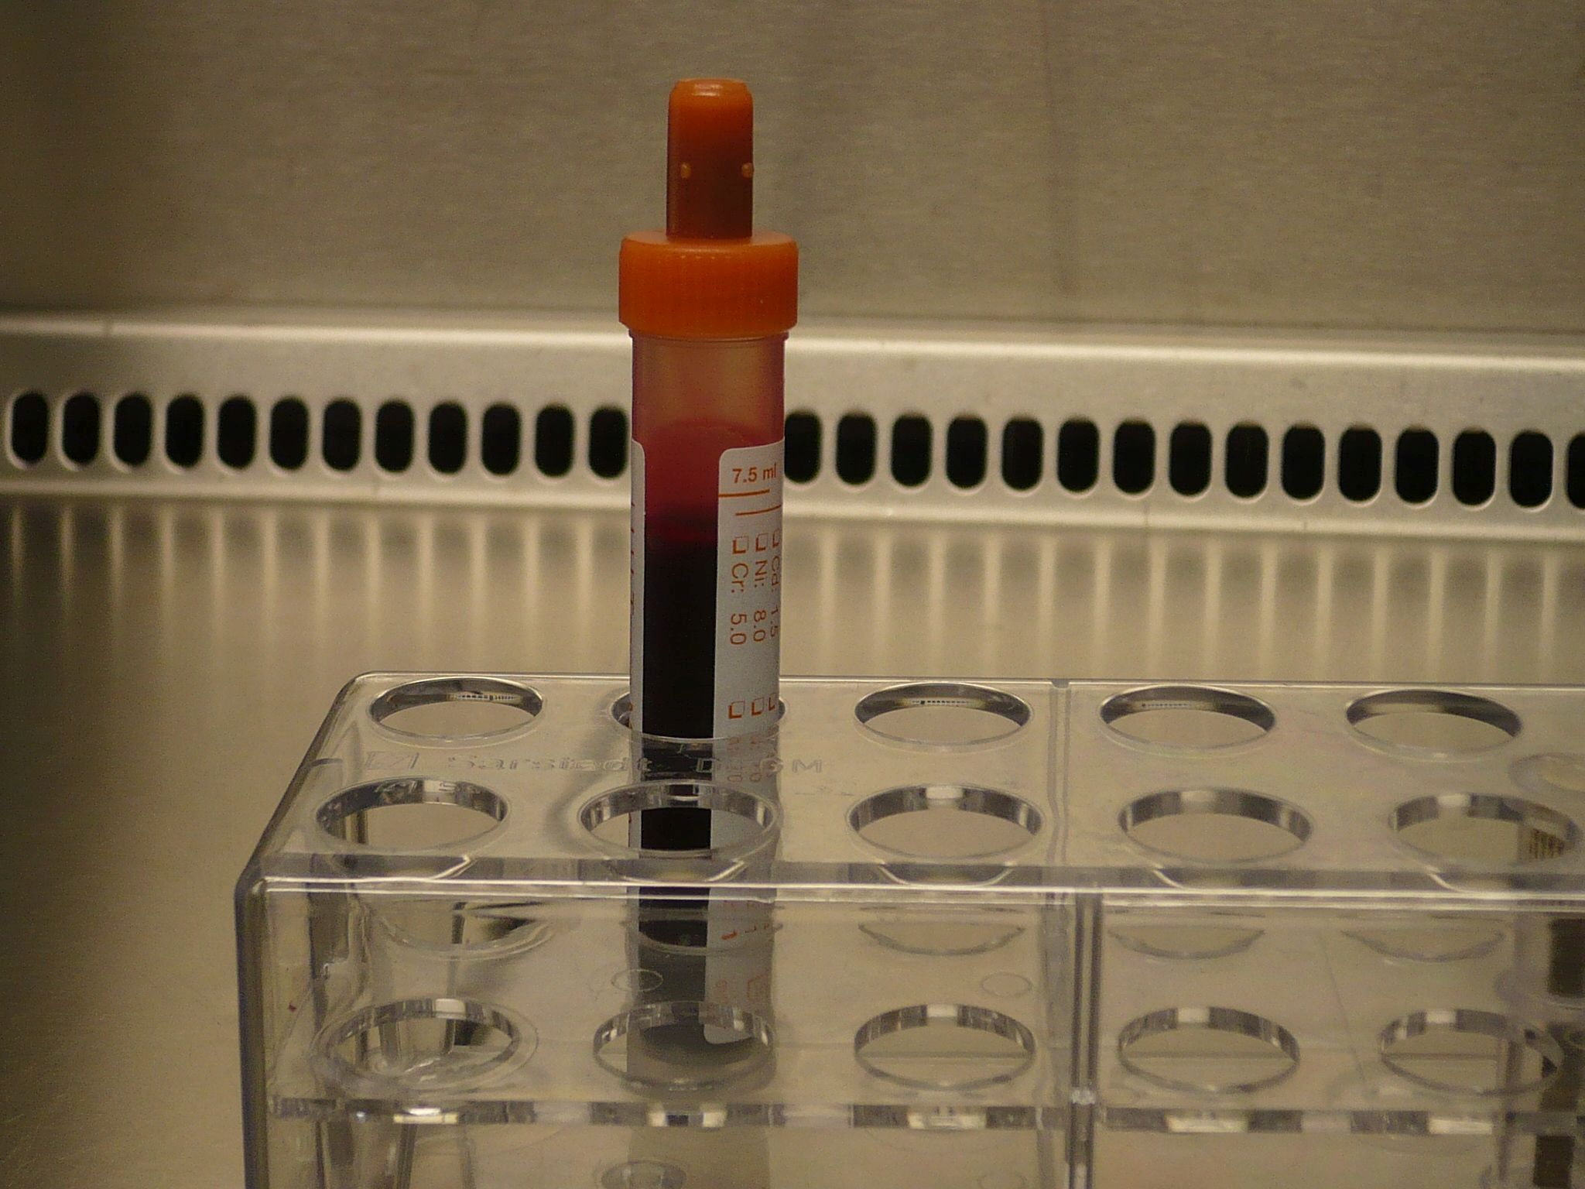
ΣΩΛΗΝΑΡΙΟ ΜΕ ΔΕΙΓΜΑ ΑΙΜΑΤΟΣ
Dotodot [CC BY-SA 4.0 (https://creativecommons.org/licenses/by-sa/4.0)]

Slide 23
ΦΥΣΙΟΛΟΓΙΚΕΣ ΤΙΜΕΣ ΕΡΥΘΡΟΚΥΤΤΑΡΩΝ
Μέσος όρος: 4,5-5,5 εκατομμύρια/mm³ αίματος
Άνδρες: 4,5-6,0 εκατομμύρια/mm³ αίματος
Γυναίκες: 4,0-5,0 εκατομμύρια/mm³ αίματος

Slide 24
Δομή ερυθροκυττάρου
Το ερυθροκύτταρο είναι ένα απύρηνο κύτταρο και για τον λόγο αυτό στερείται πρωτεϊνοσύνθεσης.
Έχει σχήμα αμφίκοιλου δίσκου που επιτρέπει την περισσότερο ομοιόμορφη και ταχεία διάχυση των αερίων απ’ ότι όταν είχε ένα σφαιρικό σχήμα γιατί η απόσταση κέντρου και επιφανείας γίνεται μικρότερη.
Το σχήμα αυτό αυξάνει την ωφέλιμη επιφάνεια του κατά 30%.

Slide 25
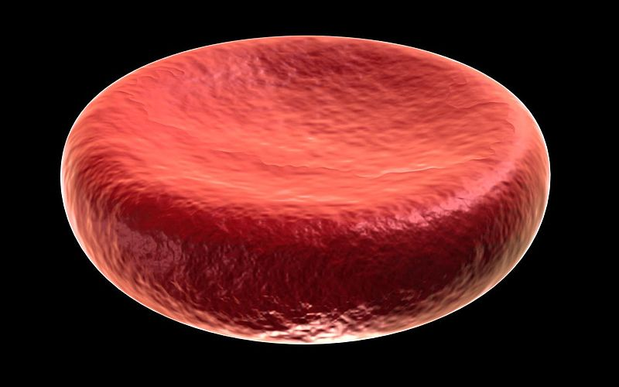
Ερυθροκύτταρο
“Erythrocyte deoxy”, από Rogeriopfm διαθέσιμο με άδεια CC BY-SA 3.0

Slide 26
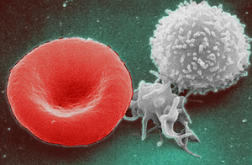
Ερυθροκύτταρο, λευκό, αιμοπετάλιο
“Red White Blood cells”, από WhatamIdoing διαθέσιμο ως κοινό κτήμα

Slide 27
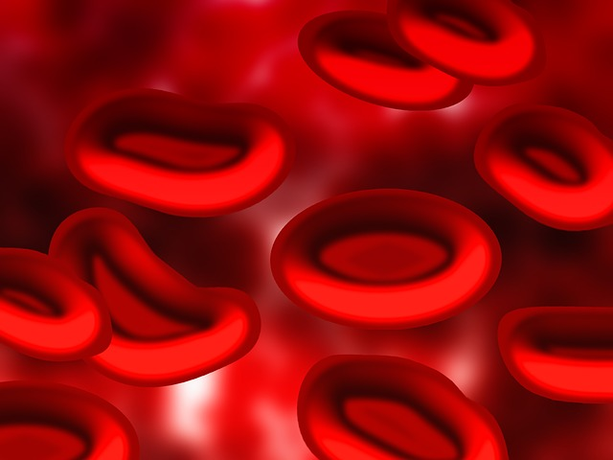
Ερυθρά στην αγγειακή κοίτη
“blood blood plasma red blood cells plasma infection ”, από geralt διαθέσιμο ως κοινό κτήμα

Slide 28
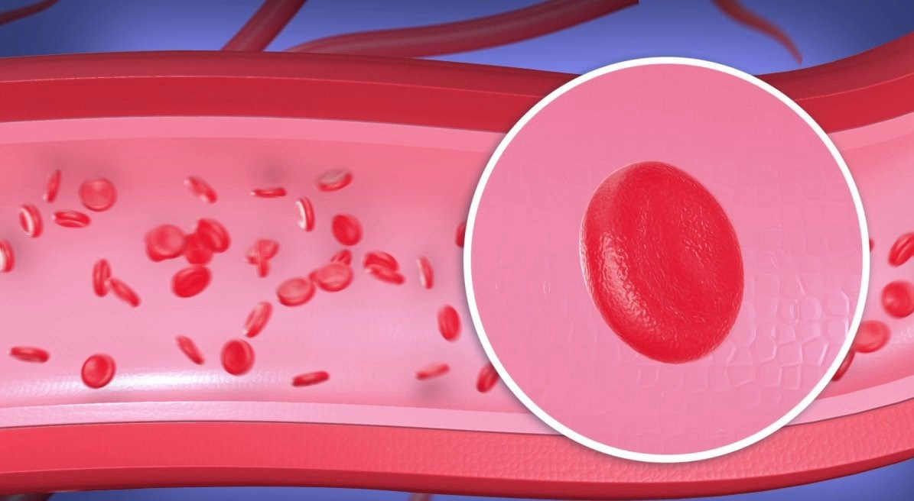
ΕΡΥΘΡΟΚΥΤΤΑΡΑ ΜΕΣΑ ΣΕ ΑΓΓΕΙΟ
Edonasela [CC BY-SA 4.0 (https://creativecommons.org/licenses/by-sa/4.0)]

Slide 29
Δομή ερυθροκυττάρου
Το σχήμα του ερυθροκυττάρου θεωρείται σχήμα ισορροπίας, πράγμα που τα ερυθρά το εμφανίζουν όταν βρίσκονται εντός του πλάσματος.
Περιβάλλεται από μεμβράνη εύκαμπτη και όχι τόσο ελαστική.
Λόγω αυτού, το ερυθροκύτταρο μπορεί να υποστεί μεγάλες παραμορφώσεις όταν διέρχεται από τριχοειδή.
Η μεμβράνη του ερυθρού όμως είναι παρόμοια με των άλλων κυττάρων.

Slide 30
Αιμοσφαιρίνη
Η αιμοσφαιρίνη είναι μια αναπνευστική χρωστική. Σε αυτήν οφείλεται το κόκκινο χρώμα του αίματος.
Αποτελεί και το κύριο συστατικό των ερυθρών και το ⅓ του βάρους του ερυθροκυττάρου. Ανήκει στις μεταλοπορφυρικές χρωστικές. Από πλευράς λειτουργίας, οι χρωστικές συμμετέχουν στην αναπνοή και δρουν σαν μεταφορείς O₂ της ατμόσφαιρας, σαν αποθήκη O₂ ή σαν παράγοντες ένζυμων κυτταρικών οξειδώσεων.
Μέσος όρος τιμών αιμοσφαιρίνης: 12-16 g/dL

Slide 31
Αιμοσφαιρίνη
Όλες αυτές οι ουσίες αποτελούνται από πορφυρίνη η οποία στο κέντρο της είναι συνδεδεμένη με μέταλλο και μια πρωτεϊνική ομάδα. Στην περίπτωση της αιμοσφαιρίνης, η πρωτεϊνική ομάδα είναι σφαιρίνη, ο πορφυρικός δακτύλιος είναι πρωτοπορφυρίνη και το μέταλλο ο σίδηρος. Το σύνολο πρωτοπορφυρίνη-σίδηρος αποτελεί την προσθετική ομάδα, την αίμη.
MB αιμοσφαιρίνης 64500 Daltons. Η αίμη συνδέεται με Fe. Η πρωτοπορφυρίνη ΙΙΙ ως δομή έχει 4 πυρρολικούς δακτυλίους. Στο κέντρο της πρωτοπορφυρίνης είναι το άτομο Fe και συνδέεται με 4 άτομα αζώτου και διατηρεί 2 ελεύθερα σθένη.
Η σφαιρίνη αποτελείται από 4 πολυπεπτιδικές αλύσσους, ανά 2 ίδιες [(α,β,γ,δ)].

Slide 32
Αιμοσφαιρίνη
Για την αιμοσφαιρίνη Α, η σύνθεση είναι (HbA α2 β2) (φυσιολογική αιμοσφαιρίνη).
Αυτή εμφανίζεται σαν οξυαιμοσφαιρίνη και είναι η καθ’ αυτό αιμοσφαιρίνη του ενήλικα.

Slide 33
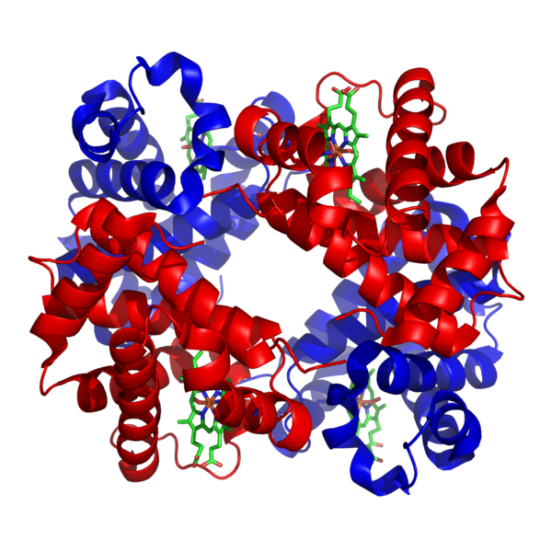
Εικόνα μορίου αιμοσφαιρίνης
“1GZX Haemoglobin”, από PatríciaR διαθέσιμο με άδεια CC BY-SA 3.0

Slide 34
Φυσιολογικές αιμοσφαιρίνες
Η Α(α2 β2) εμφανίζεται ως οξυαιμοσφαιρίνη.
Στα πρώτα στάδια εμβρύων απαντάται η αιμοσφαιρίνη Gowers.
Στα τελευταία στάδια εμβρύου αναπτύσσεται η αιμοσφαιρίνη F (α2γ2) (μεταφορά O2 στον πλακούντα).
Στον ενήλικα και μετά το τέλος γαλουχίας υπάρχει και η Α2 (α2δ2) και η F(α2γ2), αλλά σε πολύ μικρό ποσοστό. Η Α (α2β2) είναι 97% και η Α2 (α2δ2) 1,3-5%.

Slide 35
Παθολογικές αιμοσφαιρίνες
Ανθρακυλαιμοσφαιρίνη όταν συνενώνεται με CO (μονοξείδιο) και μεθαιμοσφαιρίνη όταν οξειδώνεται (Fe στην οξειδωμένη μορφή: τρισθενής, δεν μπορεί να μεταφέρει οξυγόνο).
Γλυκοζιωμένη (Α1c), όταν συνδέεται με ποσό γλυκόζης στο αίμα π.χ. στον σακχαρώδη διαβήτη.

Slide 36
Λειτουργίες αιμοσφαιρίνης
Μεταφέρει το O₂ από τους πνεύμονες στους ιστούς, διότι σε κάθε μόριο φυσιολογικής αιμοσφαιρίνηςHb (HbA (α2 β2)) συνδέονται 4 μόρια O₂.
Η αποτελεσματικότητα της αιμοσφαιρίνης για την μεταφορά O₂ αποδίδεται στην περιστροφή των β αλύσεων γύρω από τις α αλύσους και με διολίσθηση των μεν πάνω στις άλλες.

Slide 37
Ορισμός αναιμίας
Αναιμία είναι η κατάσταση κατά την οποία υπάρχει μείωση του αριθμού των κυκλοφορούντων αιμοσφαιρίων / mm³, της ποσότητας της αιμοσφαιρίνης ανά 100 ml (dL) ή του HCt ανά 100 ml (dL) με αποτέλεσμα την μειωμένη ικανότητα μεταφοράς οξυγόνου.
H αναιμία είναι σύμπτωμα και όχι νόσος.

Slide 38
Τύποι αναιμίας
Με βάση το MCV διακρίνεται σε μικροκυτταρική (<80), σε νορμοκυτταρική (80-84) και μακροκυτταρική (>80).
Με βάση την μέση αιμοσφαιρίνη του ερυθροκυττάρου (MCH) σαν υπόχρωμη (<27), νορμόχρωμη (27-32) και υπέρχρωμη(>32).

Slide 39
Μελέτη λευκών αιμοσφαιρίων
Η μελέτη και αρίθμηση των λευκών αιμοσφαιρίων γίνεται στο ίδιο δείγμα αίματος με τα ερυθρά και στο ίδιο μηχάνημα (αιματόμετρο) ή με άλλες τεχνικές μεγαλύτερης ταχύτητας και ακρίβειας.
Το αίμα αραιώνεται 1/20 με διάλυμα Turk (διάλυμα οξεϊκού οξέος) με το οποίο καταστρέφονται τα ερυθρά και συγχρόνως χρωματίζονται τα λευκά.
Γίνεται δε ολική και ποσοστιαία μέτρηση όλων των κατηγοριών των λευκοκυττάρων.

Slide 40
Μελέτη λευκών αιμοσφαιρίων
Φυσιολογικές τιμές 4-10.000 / mm³ .
Τιμές<4.000 / ml →μείωση συνολικού αριθμού λευκών χαρακτηρίζεται ως λευκοπενία,
ενώ τιμές>10.000 / ml χαρακτηρίζεται λευκοκυττάρωση.
Φιλία ή πενία δηλώνει αύξηση η ελάττωση μιας κατηγορίας λευκοκυττάρων (π.χ. ουδετεροφιλία ή ουδετεροπενία).

Slide 41
Μεταβολές λευκών αναλόγως της ηλικίας
Φυσιολογικές τιμές λευκών αιμοσφαιρίων είναι 4-10.000.
Ο αριθμός λευκών αιμοσφαιρίων είναι ο ίδιος και στους άνδρες και στις γυναίκες .
Μεταβάλλεται με την ηλικία. Στην γέννηση 18.800 / mm³, στις πρώτες 12 ώρες γίνεται 22.800 την πρώτη εβδομάδα 12.200, από την δεύτερη εβδομάδα μέχρι το 3ο έτος ο αριθμός παραμένει σταθερός και από το 3ο έτος της ηλικίας βαθμιαία ελαττώνεται στον αριθμό 7.000 / mm³ τα ενήλικα.

Slide 42
Μεταβολές λευκών αναλόγως της ηλικίας
Ο αριθμός των λευκών αιμοσφαιρίων αυξάνει προς το τέλος της εγκυμοσύνης, σε κατάσταση μυϊκής άσκησης (μέχρι 35.000), σε συγκινησιακές καταστάσεις και στον ύπνο. Η αύξηση αυτή ονομάζεται φυσιολογική λευκοκυτταρική δραστηριότητα και οφείλεται σε έξοδο λευκών από τις δεξαμενές τους στην ενεργή κυκλοφορία. Παθολογική φλεγμονώδης λευκοκυττάρωση συμβαίνει σε λοιμώδεις νόσους.

Slide 43
Μεταβολές λευκών αναλόγως της ηλικίας
Στο αίμα μπορεί να μεταφερθούν και άωρα λευκοκύτταρα (μυελοκύτταρα ή λεμφοβλάστες) και διαπιστώνεται στα επιχρίσματα.

Slide 44
Είδη λευκών
Τα ουδετερόφιλα πολυμορφοπύρηνα (60-70%).
Τα ηωσινόφιλα πολυμορφοπύρηνα (1-3%).
Τα βασεόφιλα πολυμορφοπύρηνα (< 1%).
Τα λεμφοκύτταρα (25-35%).
Τα μονοκύτταρα (3-6%).
Λευκοκυτταρικός τύπος είναι η εκατοστιαία αναλογία (%) των διαφόρων ειδών (μορφών) λευκοκυττάρων. Θεωρείται ιδιαίτερα σημαντικός από κλινική άποψη καθώς μεταβολές του υποδηλώνουν συγκεκριμένους τύπους λοιμώξεων (π.χ. αύξηση ουδετεροφίλων σχετίζεται με μικροβιακή λοίμωξη, ενώ αύξηση λεμφοκυττάρων συμβαδίζει συνηθέστερα με ιογενή λοίμωξη).

Slide 45
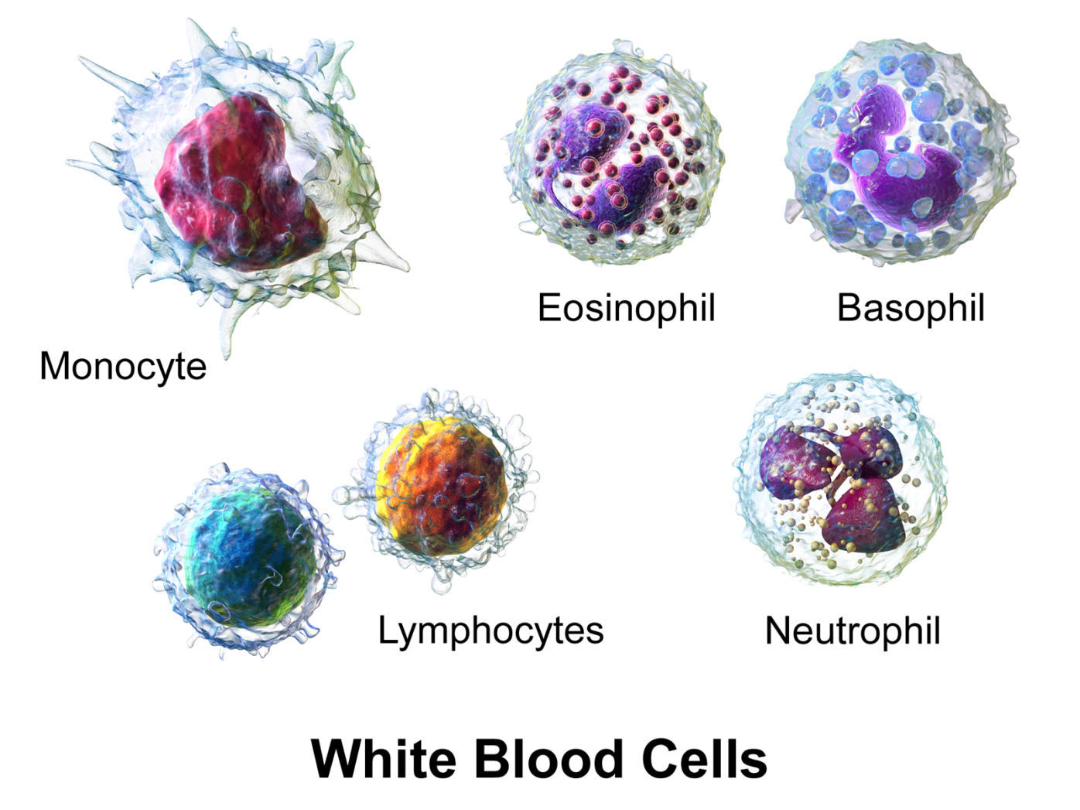
ΤΥΠΟΙ ΛΕΥΚΟΚΥΤΤΑΡΩΝ
BruceBlaus. When using this image in external sources it can be cited as:Blausen.com staff (2014). &quot;Medical gallery of Blausen Medical 2014&quot;. WikiJournal of Medicine 1 (2). DOI:10.15347/wjm/2014.010. ISSN 2002-4436. [CC BY 3.0 (https://creativecommons.org/licenses/by/3.0)]

Slide 46
Πολυπύρηνα ουδετερόφιλα λευκοκύτταρα
Αυτά αποτελούν τα περισσότερα λευκοκύτταρα. Αποτελούνται από πυρήνα με 2-3 λοβούς συγκρατούμενους με νημάτια χρωματίνης καθώς και πολυάριθμα ουδετερόφιλα κοκκία.
Στο ηλεκτρονικό μικροσκόπιο όμως, εμφανίζουν α) πυρήνα, β) οργανίδια και άφθονα κοκκία που φέρουν μεμβράνη όπως τα λυσοσσώματα .

Slide 47
Πολυπύρηνα ουδετερόφιλα λευκοκύτταρα
Τα κοκκία διακρίνονται σε:
  Αζουρόφιλα, που περιέχουν υπεροξειδάσες, φωσφατάσες, υδρολάσες και άλλα ένζυμα.
  Ουδετερόφιλα κοκκία που περιέχουν αλκαλικές φωσφατάσες. Και στα 2 είδη κοκκίων ανευρίσκεται η λυσοζύμη.
  Βασική λειτουργία: φαγοκυττάρωση βακτηρίων και υπολειμμάτων κυττάρων.
Η εμφάνιση αώρων ουδετερόφιλων ονομάζεται μετακίνηση προς τα αριστερά (λοιμώξεις)

Slide 48
Πολυπύρηνα ηωσινόφιλα λευκοκύτταρα
Μοιάζουν με τα ουδετερόφιλα μόνο που ο πυρήνας τους φέρει λιγότερους λοβούς (δύο).
Το ηωσινόφιλο περιέχει μεγάλα κοκκία, που χρωματίζονται κόκκινα με ηωσίνη.
Τα κοκκία που είναι λυσοσώματα όπως και τα ουδετερόφιλα εμφανίζει κρυσταλλική δομή και περιέχει κύρια βασική πρωτεΐνη η οποία θεωρείται σπουδαία στην καταστροφή των παρασίτων.
Βασική λειτουργία η προσβολή των παρασίτων, ενώ εμπλέκονται και σε αλλεργικές αντιδράσεις.

Slide 49
Πολυπύρηνα βασεόφιλα λευκοκύτταρα
Έχουν πυρήνα με 2-3 λοβούς και πολυάριθμα κοκκία τα οποία χρωματίζονται βαθιά κυανά έχουν δε ισταμίνη, 5-υδροξυτρυπταμίνη (5ΗΤ) και ηπαρίνη.
Βασικές λειτουργίες: απελευθέρωση ισταμίνης (αλλεργικές αντιδράσεις) και ηπαρίνης (επιτάχυνση της απομάκρυνσης λιπών από το σώμα μετά από λιπαρό γεύμα).

Slide 50
Λεμφοκύτταρα
Λεμφοκύτταρα Β: παραγωγή αντισωμάτων (χυμική ανοσία).
Λεμφοκύτταρα Τ: κυτταρική ανοσολογική απόκριση (κυτταρική ανοσία)

Slide 51
Μονοκύτταρα
Το μονοκύτταρο είναι το μεγαλύτερο κύτταρο του αίματος (δ 10-18 μm), με ευμεγέθη πυρήνα και φέρει πολλά ένζυμα. Έχει μεγάλη διάρκεια ζωής.
Πολλά μονοκύτταρα σχηματίζουν τα περιπλανώμενα μακροφάγα των ιστών.
Έχουν αντιβακτηριδιακή δράση που επιτελείται με φαγοκυττάρωση.

Slide 52
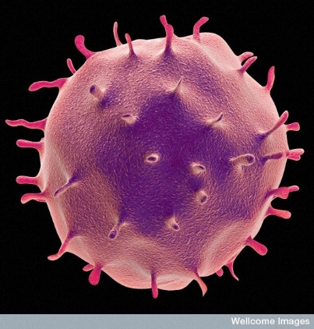
Εικόνα λευκού αιμοσφαιρίου
“B0007646 Leukocyte (white blood cell)”, από Wellcome Images διαθέσιμο με άδεια CC BY-NC-ND 2.0

Slide 53
Αιμοπετάλια
Είναι τα μικρότερα έμμορφα στοιχεία του αίματος. Έχουν κυτταρική υπόσταση, είναι μεταβολικά ενεργά και στερούνται πυρήνα. Εμφανίζονται σαν ερυθροιώδεις αμφίκυρτοι δίσκοι (δ 2-4μm) και κατά ομάδες.
Προέρχονται από κατάτμηση του μεγακαρυοκυττάρου του ερυθρού μυελού των οστών, ζουν 8-10 ώρες και παίζουν ρόλο στην πήξη, την αιμόσταση και τον σχηματισμό του θρόμβου.
Φυσιολογικές τιμές αιμοπεταλίων: 150-400.000/mm³ αίματος

Slide 54
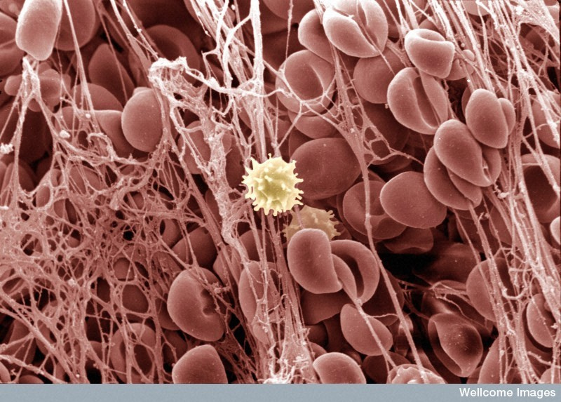
Δημιουργία θρόμβου
“B0002113 Electron micrograph of blood clot”, από Wellcome Images διαθέσιμο με άδεια CC BY-NC-ND 2.0

Slide 55
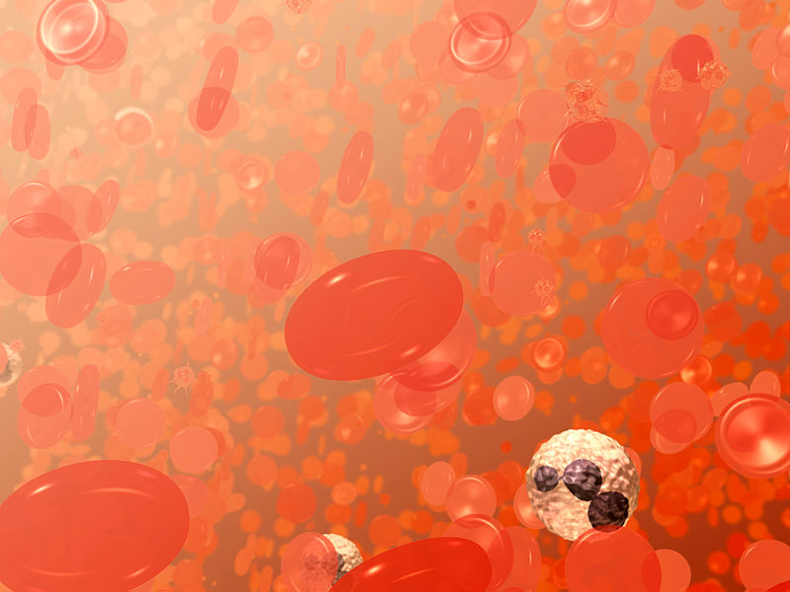
Αιμοπετάλια μεταξύ λευκών και ερυθρών
“Red blood cells illustration”, από Fæ διαθέσιμο ως κοινό κτήμα

Slide 56
Γενική αίματος – Ταχύτητα Καθίζησης Ερυθρών (ΤΚΕ)
Η καθίζηση των ερυθρών δηλαδή , ο διαχωρισμός του πλάσματος από τα έμμορφα συστατικά με την επίδραση της βαρύτητας. Αίμα με αντιπηκτικό τοποθετείται σε σωλήνα ορισμένων διαστάσεων και το σύνολο φέρεται κατακορύφως. Με την πάροδο του χρόνου επέρχεται ο διαχωρισμός.
Φάση συσσωμάτων.
Φάση καθίζησης συσσωμάτων.
Φάση επιβράδυνσης της καθίζησης.
Ταχύτητα καθίζησης ερυθρών (ΤΚΕ) είναι ο ρυθμός με τον οποίο γίνεται αυτός ο διαχωρισμός.
Φυσιολογικές τιμές ΤΚΕ: 5-10mm/h
Αύξηση υποδηλώνει φλεγμονές ή ενδεχομένως άλλες παθολογικές καταστάσεις.

Slide 57
Γενική αίματος 2/6
Για τον προσδιορισμό της ΤΚΕ χρησιμοποιείται σωλήνας 200mm αντιπηκτικό διάλυμα κιτρικού Na 3.8 % και η προκύπτουσα αραίωση είναι 20 %
Φυσιολογικές Τιμές :
Φύλλο | 1^{η} ώρα | 2^{η} ώρα | 24 ώρες
Άρρεν | 3 – 5 mm | Μέχρι 15 mm | 70- 80 mm
Γυναίκες | 3 - 8 mm | Μέχρι 12 mm | 100 – 110 mm

Slide 58
Παράγοντες και μονοπάτια πήξεως
Το ενδογενές μονοπάτι της πήξης περιλαμβάνει την ενεργοποίηση του ΧΙΙ (σε ΧΙΙα) που ενεργοποιεί τον ΧΙ (σε ΧΙα)* που με την σειρά του ενεργοποιεί τον ΙΧ (σε ΙΧα)*.
Ο ΙΧα (παρουσία VIII, Ca++) ενεργοποιεί τον Χ (σε Χα)*.
Ο Χα μετατρέπει την προθρομβίνη (ΙΙ) σε θρομβίνη (ΙΙα)* και η θρομβίνη το ινωδογόνο σε ινώδες
* α: active = ενεργός

Slide 59
Παράγοντες και μονοπάτια πήξεως
Το εξωγενές μονοπάτι ενεργοποιεί ιστικούς παράγοντες και τον παράγοντα VII παρουσία Ca++.
Αυτός συνενεργοποιεί μαζί με το ενδογενές μονοπάτι τον παράγοντα Χ σε Χα και έτσι συμμετέχει στην μετατροπή της προθρομβίνης σε θρομβίνη, και του ινωδογόνου σε ινώδες.

Slide 60
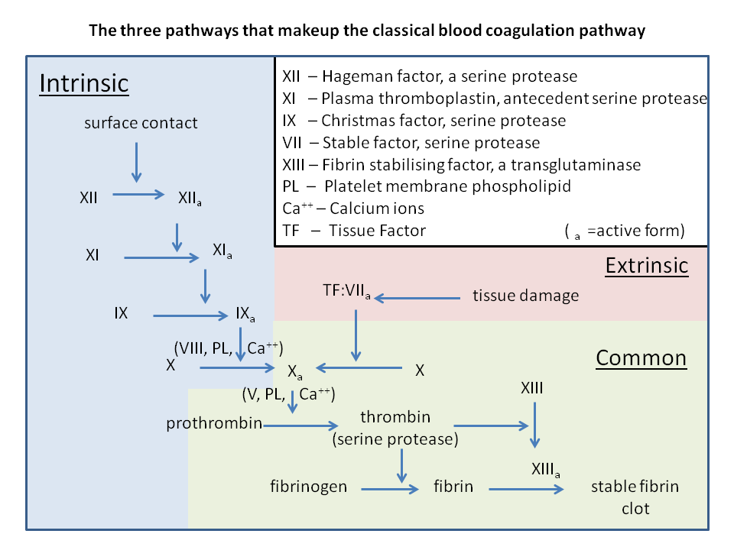
Ενδογενές και εξωγενές μονοπάτι πήξεως

Slide 61
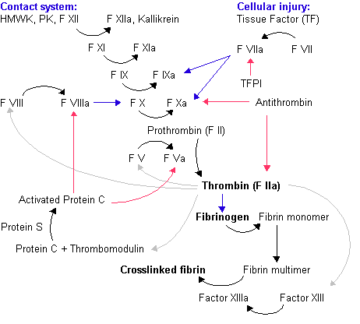
Ενδογενές και εξωγενές μονοπάτι πήξεως
“Coagulation cascade”, από Chikumaya διαθέσιμο με άδεια CC BY-SA 3.0

Slide 62
Παράγοντες και μονοπάτια πήξεως
Οι κυριότερες διαταραχές της πήξης είναι η αιμοφιλία Α (έλλειψη η μη δραστικότητα του παράγοντα VIII και σπανιότερα η Β (έλλειψη η μη δραστικότητα του παράγοντα ΙΧ). Πρόκειται για κληρονομική φυλοσύνδετη νόσο (οι πάσχοντες είναι άνδρες στους οποίους μεταβιβάζεται η γενετική διαταραχή μέσω του χρωμοσώματος Χ, από τη μητέρα).
Επίκτητες διαταραχές της πήξης περιλαμβάνουν την ηπατική ανεπάρκεια και την έλλειψη βιταμίνης Κ που επηρεάζουν την σύνθεση πολλών παραγόντων πήξεως.

Slide 63
Οι ομάδες αίματος καθορίζονται από τα αντιγόνα που βρίσκονται στην επιφάνεια των ερυθρών αιμοσφαιρίων.
Αντιγόνο γενικώς χαρακτηρίζεται ένα χημικό μόριο το οποίο όταν εισέρχεται σε έναν οργανισμό (στον οποίο δεν ανήκει) αναγνωρίζεται σαν «ξένο» και προκαλεί μια ανοσολογική αντίδραση εναντίον του.
Αντίσωμα είναι μια χημική ουσία την οποία παράγει ο οργανισμός, ειδικά εναντίον του συγκεκριμένου αντιγόνου με το οποίο και συνδέεται, προκαλώντας την εξουδετέρωσή του.

Slide 64
Τα κυριότερα επιφανειακά αντιγόνα των ερυθρών αιμοσφαιρίων είναι το Α και το Β. Οι πιθανοί συνδυασμοί αυτών των δύο καθορίζουν και τις αντίστοιχες ομάδες αίματος που περιλαμβάνονται στο σύστημα ΑΒΟ. Τα άτομα κάθε ομάδας φέρουν στο πλάσμα τους αντισώματα (αντι-Α, αντι-Β κ.λπ.), τα οποία όμως (προφανώς) δεν είναι εκείνα που στρέφονται εναντίον της ομάδας αίματος του συγκεκριμένου ατόμου (π.χ. άτομο ομάδος Α, έχει αντισώματα αντι-Β).

Slide 65
Ομάδες αίματος ΑΒΟ
Ομάδα Αντιγόνο Αντίσωμα
Α Α αντι-Β
Β Β αντι-Α
ΑΒ Α και Β -
Ο - αντι-Α και αντι-Β
Η μετάγγιση αίματος μη συμβατής ομάδας (π.χ. σε άτομο ομάδας Α να μεταγγιστεί αίμα ομάδας Β) προκαλεί δυνητικά θανατηφόρα αντίδραση (με συγκόλληση και αιμόλυση των ερυθροκυττάρων).

Slide 66
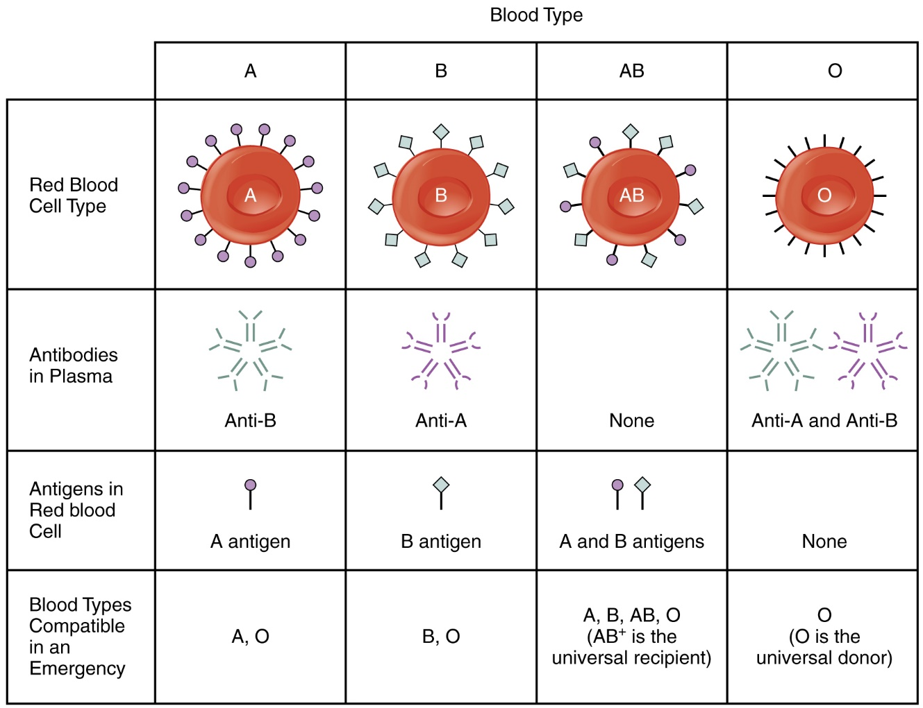
ΟΜΑΔΕΣ ΑΙΜΑΤΟΣ (αντιγόνα και αντισώματα)
By OpenStax College - Anatomy & Physiology, Connexions Web site. http://cnx.org/content/col11496/1.6/, Jun 19, 2013., CC BY 3.0, https://commons.wikimedia.org/w/index.php?curid=30148183

Slide 67
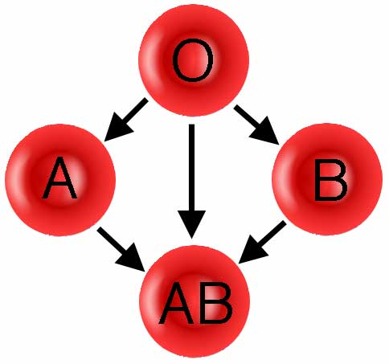
ΟΜΑΔΕΣ ΑΙΜΑΤΟΣ (ΔΟΤΕΣ ΚΑΙ ΔΕΚΤΕΣ)
The original uploader was Apers0n at English Wikipedia. [CC BY-SA 3.0 (http://creativecommons.org/licenses/by-sa/3.0/)]

Slide 68
Παράγων Rhesus (rh)
Βασίζεται στην ύπαρξη του αντιγόνου Rhesus στα ερυθροκύτταρα και περιλαμβάνει δύο ομάδες:
rh (+): 85% του πληθυσμού
rh (-): 15% του πληθυσμού
Ο συγκεκριμένος παράγων συνδυάζεται με το σύστημα ΑΒΟ με αποτέλεσμα οι προαναφερθείσες ομάδες (Α, Β, ΑΒ και Ο) να υποδιαιρούνται σε Rh (+) και Rh (-) (π.χ. Α(+) και Α(-).
Να σημειωθεί ότι, ένα άτομο με αίμα Rh(-), οποιασδήποτε ομάδας, θα αναπτύξει αντισώματα (αντι-Rh) εναντίον του παράγοντα Rh, οποιασδήποτε ομάδας μόνο όταν λάβει μετάγγιση αίματος Rh(+) και όχι προηγουμένως (σε αντίθεση με τα αντισώματα κατά των αντιγόνων Α και Β που προϋπάρχουν στο πλάσμα του δέκτη).

Slide 69
Έτσι, κατά την πρώτη αυτή επαφή με «ασύμβατο αίμα» (ως προς τον παράγοντα Rh), είναι μάλλον απίθανο να εκδηλωθεί αντίδραση. Θα υπάρξει όμως ευαισθητοποίηση του οργανισμού και παραγωγή αντισωμάτων αντι-Rh, τα οποία θα είναι έτοιμα να δράσουν σε μία επόμενη μετάγγιση Rh(+) αίματος, οπότε και θα εκδηλωθεί η αντίδραση.
Ανάλογη ευαισθητοποίηση μπορεί να συμβεί σε περίπτωση τοκετού Rh(-) μητέρας με Rh(+) έμβρυο (οπότε και γίνεται επαφή των Rh+ ερυθροκυττάρων με το μητρικό αίμα λόγω φθοράς του πλακούντα). Κατά την επόμενη εγκυμοσύνη (αν το έμβρυο είναι πάλι Rh+) η μητέρα θα έχει αναπτύξει αντι-Rh αντισώματα τα οποία εισέρχονται στην εμβρυϊκή κυκλοφορία κατά τον τοκετό προκαλώντας αιμόλυση.

Slide 70
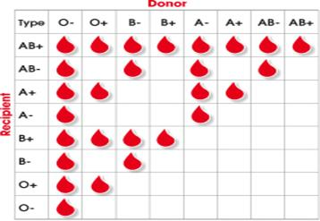
ΟΜΑΔΕΣ ΑΙΜΑΤΟΣ (δότες και δέκτες με συνεκτίμηση του παράγοντα Rhesus)
By Apangshusaha - Own work, CC BY-SA 3.0, https://commons.wikimedia.org/w/index.php?curid=9558898

Slide 71
Μετάγγιση Αίματος
Γίνεται ΠΑΝΤΑ ανάμεσα σε συμβατές ομάδες αίματος δότη και δέκτη του μεταγγιζόμενου αίματος (και για τα δύο συστήματα, δηλαδή ΑΒΟ και rh).
Η τυχόν χορήγηση ασύμβατου αίματος θα προκαλέσει αντίδραση στη μετάγγιση (συγκόλληση ή αιμόλυση των ερυθροκυττάρων του δότη από τα αντισώματα του πλάσματος του δέκτη) που μπορεί να είναι θανατηφόρα λόγω εκτεταμένης απόφραξης τριχοειδών από τα συγκολληθέντα ερυθροκύτταρα και οξείας νεφρικής ανεπάρκειας από την μεγάλη ποσότητα αιμοσφαιρίνης από τα κατεστραμμένα ερυθροκύτταρα.
Οι όροι πανδότης (για την ομάδα Ο) και πανδέκτης (για την ομάδα ΑΒ) είναι στην κλινική πράξη μη εφαρμόσιμοι (με εξαίρεση –ίσως- κατεπείγουσες περιπτώσεις όπου δεν υπάρχει καμία άλλη εναλλακτική λύση).
Σε όλες τις περιπτώσεις μεταγγίσεων πρέπει να γίνεται διασταύρωση (εργαστηριακός έλεγχος δείγματος αίματος του ασθενούς το οποίο αναμιγνύεται με αίμα του δότη και διαπιστώνεται απουσία αντίδρασης, κυρίως συγκόλλησης).
Η πιθανή αντίδραση από αντισώματα στο πλάσμα του δότη με τα ερυθροκύτταρα του ασθενή (αν και κανονικά ελέγχεται και αυτή με την διασταύρωση) θεωρείται λιγότερο σοβαρή, επειδή το μεταγγιζόμενο αίμα αραιώνεται στον πολύ μεγαλύτερο όγκο αίματος του δέκτη και επομένως οι βλάβες που προκαλούνται στα ερυθροκύτταρα του ασθενούς είναι περιορισμένες (εκτός αν μεταγγιστεί μεγάλη ποσότητα αίματος).

Slide 72
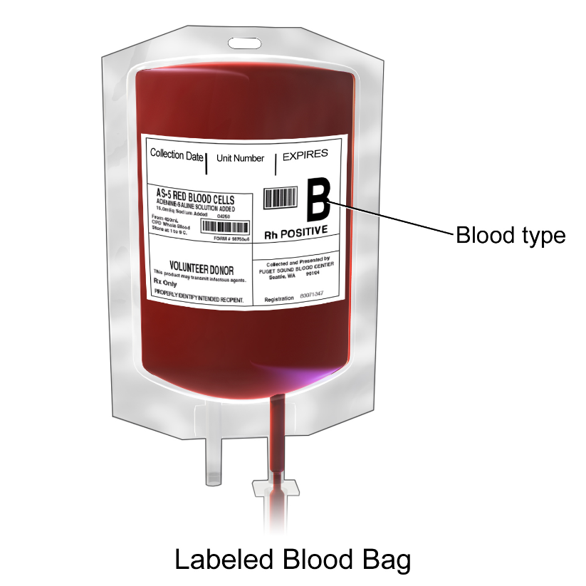
Σάκος μεταγγιζόμενου αίματος

Slide 73
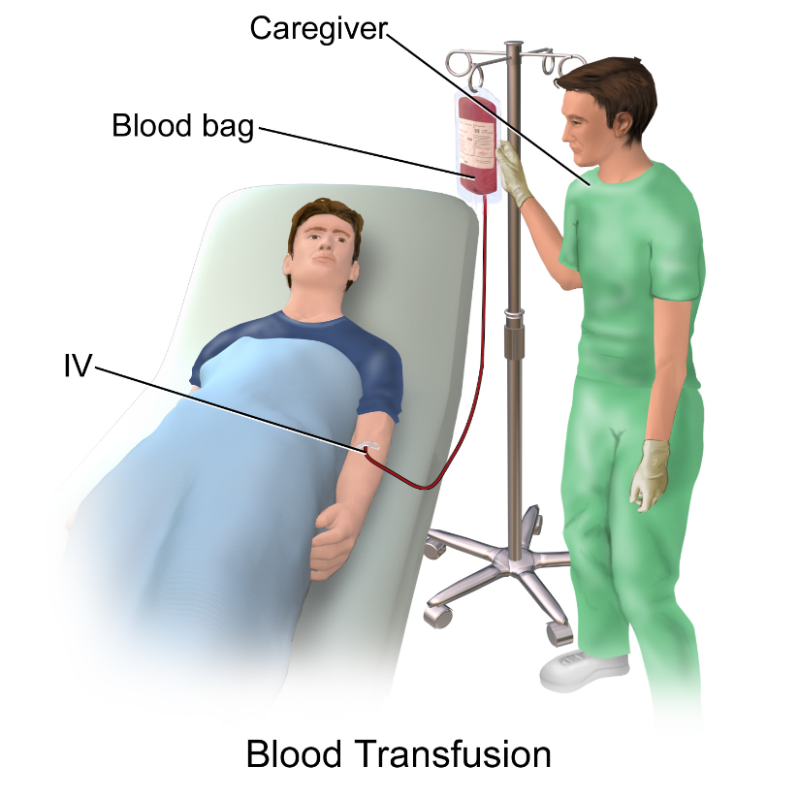
Μετάγγιση αίματος

Slide 74
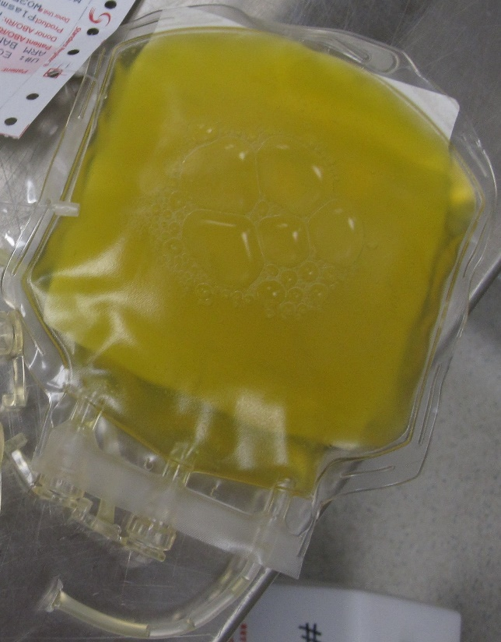
Σάκος με φρέσκο κατεψυγμένο πλάσμα (fresh frozen)

Slide 75
ΣΥΝΟΨΗ ΑΙΜΑΤΟΣ
Α) Έμμορφα Συστατικά (κυτταρικά στοιχεία)
Ερυθρά αιμοσφαίρια (Ερυθροκύττρα)
Λευκά αιμοσφαίρια (Λευκοκύτταρα)
Αιμοπετάλια (Θρομβοκύτταρα)
Β) Πλάσμα (υδατικό διάλυμα)
H₂O
Ηλεκτρολύτες
Πρωτεΐνες πλάσματος (αλβουμίνες, σφαιρίνες, ινωδογόνο)
Θρεπτικά συστατικά
Άχρηστα προϊόντα
Ουσίες που συντίθεται από τα κύτταρα (ορμόνες, βιταμίνες κ.λπ.)
Αποτελεί το 55% του όγκου του αίματος.

Slide 76
Φυσιολογικές τιμές κυττάρων του αίματος και άλλων αιματολογικών παραμέτρων
Ερυθρά αιμοσφαίρια: ≈ 5 εκατομ. / mm³ (υψηλότερη τιμή στους άνδρες, μικρότερη στις γυναίκες)
Αιματοκρίτης (Η+): Άνδρες: 40-54% - Γυναίκες 37-45%
Αιμοσφαιρίνη (Ηβ): Άνδρες 14-18 gr/dl – Γυναίκες: 12-16 gr/dl
Λευκά αιμοσφαίρια: 4-10000/mm³ (ίδιες τιμές σε άνδρες και γυναίκες)
Λευκοκυτταρικός τύπος (% αναλογία των κατηγοριών των λευκοκυττάρων)
Ουδετερόφιλα πολυμορφοπύρηνα: 60-70%
Ηωσινόφιλα πολυμορφοπύρηνα: 1-3%
Βασεόφιλα πολυμορφοπύρηνα: <1%
Λεμφοκύτταρα: 25-30%
Μονοκύτταρα: 3-6%

Slide 77
Αιμοπετάλια: 150-400000
Αιματοκρίτης είναι το ποσοστό των εμμόρφων συστατικών (κυρίως των ερυθροκυττάρων) στο σύνολο του όγκου αίματος.
Αιμοσφαιρίνη είναι η χημική ουσία που περιέχουν τα ερυθροκύτταρα με την οποία συνδέεται και μεταφέρεται το Ο₂

Slide 78
Βασικές λειτουργίες κυτταρικών στοιχείων του αίματος
Ερυθροκύτταρα: Μεταφορά Ο₂ (σύνδεση με Ηβ)
Λευκοκύτταρα: Αμυντική λειτουργία: φαγοκυττάρωση βακτηρίων (από ουδετερόφιλα και μονοκύτταρα), παραγωγή αντισωμάτων (χυμική ανοσία) από Β λεμφοκύτταρα, κυτταρική ανοσία από Τ λεμφοκύτταρα.
Αιμοπετάλια: Αιμόσταση, σχηματισμός θρόμβων.

Slide 79
Ομάδες Αίματος
Α) Σύστημα ΑΒΟ: Α: Αντιγόνο Α
Β: Αντιγόνο Β
ΑΒ: Αντιγόνο Α και Β
Ο: -
Β) Σύστημα Rh: Rh(+): Αντιγόνο Rh
Rh(-): -
Μετάγγιση αίματος γίνεται μόνο με απόλυτα συμβατό αίμα, διαφορετικά τα ήδη υπάρχοντα ή αναπτυσσόμενα αντισώματα κατά των αντιγόνων του δότη, συγκολλούνται και καταστρέφουν τα ερυθροκύτταρα του λήπτη (ασθενούς) προκαλώντας δυνητικά θανατηφόρο αντίδραση. Η συμβατότητα ελέγχεται με διασταύρωση δειγμάτων αίματος του δότη και του λήπτη. Σε εξαιρετικά επείγουσες περιπτώσεις μπορεί να γίνει μετάγγιση χωρίς διασταύρωση αίματος θεωρητικά συμβατού: της ίδιας ομάδας (με τον ασθενή) ή άλλης που επίσης θεωρείται συμβατή, π.χ. Ο(-) (πανδότης).

Slide 80
Βιβλιογραφία
Φυσιολογία του ανθρώπου / Βενετίκου Μαρία. Αθήνα : Ζεβελεκάκη, 2016.
Μαθήματα φυσιολογίας / Χανιώτης, Φραγκίσκος. Αθήνα : Ιατρικές Εκδόσεις Λίτσας, 2017.
Εισαγωγή στη φυσιολογία του ανθρώπου : από τα κύτταρα στα συστήματα / Lauralee Sherwood. Αλεξανδρούπολη : Ι. Μπάσδρα, c2016.
Συνοπτική φυσιολογία του ανθρώπου : με ερωτήσεις αυτοαξιολόγησης. McGeown, J. G. Αθήνα : Πασχαλίδης, c2008.
http://www.opencourses.gr/opencourse.xhtml?id=17370&ln=el

